Slide 1

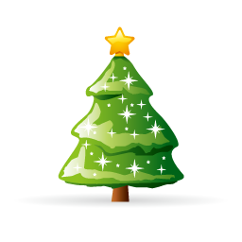
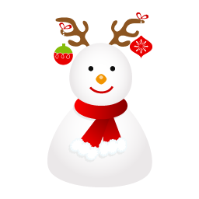
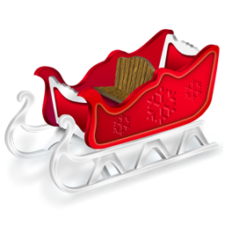

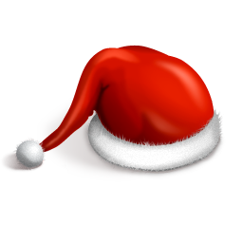
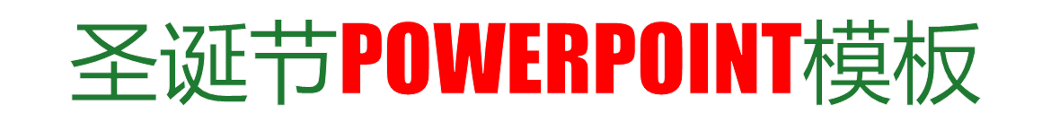
纯免费PPT即点即下载，无注册、无套路
http://gitppt.com
不信你试试（狗头）
PPT模板下载：www.1ppt.com/moban/ 行业PPT模板：www.1ppt.com/hangye/
节日PPT模板：www.1ppt.com/jieri/ PPT素材下载：www.1ppt.com/sucai/
PPT背景图片：www.1ppt.com/beijing/ PPT图表下载：www.1ppt.com/tubiao/
优秀PPT下载：www.1ppt.com/xiazai/ PPT教程： www.1ppt.com/powerpoint/
Word教程： www.1ppt.com/word/ Excel教程：www.1ppt.com/excel/
资料下载：www.1ppt.com/ziliao/ PPT课件下载：www.1ppt.com/kejian/
范文下载：www.1ppt.com/fanwen/ 试卷下载：www.1ppt.com/shiti/
教案下载：www.1ppt.com/jiaoan/
第一PPT模板网-WWW.1PPT.COM

Slide 2
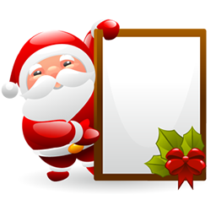
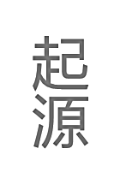
纯免费PPT即点即下载，无注册、无套路
http://gitppt.com
不信你试试（狗头）
圣诞节(Christmas)，这个名称是“基督弥撒”的缩写。弥撒是教会的一种礼拜仪式。圣诞节是一个宗教节。因为把它当作耶稣的诞辰来庆祝，因而又名耶诞节。这一天，世界所有的基督教会都举行特别的礼拜仪式。每年12月25日，是基督徒庆祝耶稣基督诞生的庆祝日，在圣诞节，大部分的天主教教堂都会先在12月24日的耶诞夜，亦即12月25日凌晨举行子夜弥撒，而一些基督教会则会举行报佳音，然后在12月25日庆祝圣诞节；

Slide 3
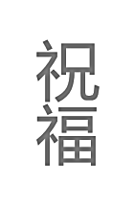
纯免费PPT即点即下载，无注册、无套路
http://gitppt.com
不信你试试（狗头）
Merry christmas and happy new year!
圣诞快乐，恭贺新禧!

Slide 4
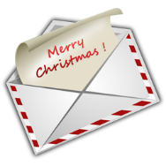
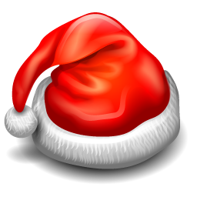
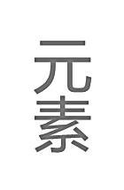
纯免费PPT即点即下载，无注册、无套路
http://gitppt.com
不信你试试（狗头）
圣诞树
圣诞卡
圣诞帽

Slide 5
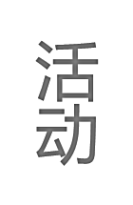
纯免费PPT即点即下载，无注册、无套路
http://gitppt.com
不信你试试（狗头）

Slide 6
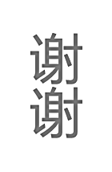
纯免费PPT即点即下载，无注册、无套路
http://gitppt.com
不信你试试（狗头）
本作品为@刘健亮 原创，免费分享，商用可耻。

